Slide 1

مشروع تأهيل مدارس في محافظة الحسكة
العقد رقم : /08/DAM/UNICEF/HAS/109-A / 2016

Slide 2




المتعهد : شركة النويصر للتجارة والمقاولات العامة
المدير العام : د. م ماهر النويصر
الجهة المنفذة المشروع:
منظمة الاعانة الإسلامية فرنسا (SIF )
الجهة صاحبة للمشروع:
منظمة اليونسف

Slide 3

منظمة اليونيسيف : هي إحدى منظمات الأمم المتحدة المتخصصة في رعاية الأطفال المحرومين ,وتقوم المنظمة في عدة مهام ومنها:
• تحسين الخدمات الصحية للأمهات والأطفال.
• رفع مستوى التعليم في البلدان النامية.
• تطوير الخدمات الاجتماعية لإسعاد الأسر والأطفال.
• العمل على تحسين واختيار أفضل الأغذية للحوامل والمرضعات.

Slide 4

منظمة الاعانة الإسلامية فرنسا SIF ) ( :هي منظمة إنسانية غير حكومية , لا تسعى إلى تحقيق الربح ,و تهدف لتقديم المساعدات للاجئين والنازحين والمجتمعات المضيفة التي تحتاج للمساعدة أينما أمكن ذلك في سورية.
ومن ضمن مهامها ترميم وإعادة تأهيل مراكز الإيواء وإعادة تأهيل مدارس وغيرها من مشاريع انسانية.
وقامت المنظمة بتنفيذ عدة مشاريع في سوريا ومنها مشروع إعادة تأهيل مدارس في محافظة الحسكة.

Slide 5

أسماء المدارس التي تم اعادة تأهيلها في محافظة الحسكة وهي :
العويجة
ابن سينا
محمد عباس خلف
قناة السويس
عبد الرحمن الكواكبي
الأندلس الريفية
حسين حمادة
رضوان السيد
شعبان الجبان

Slide 6
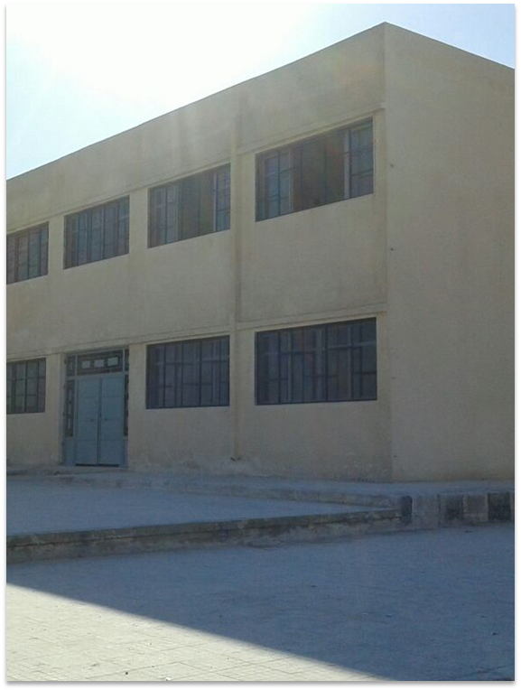
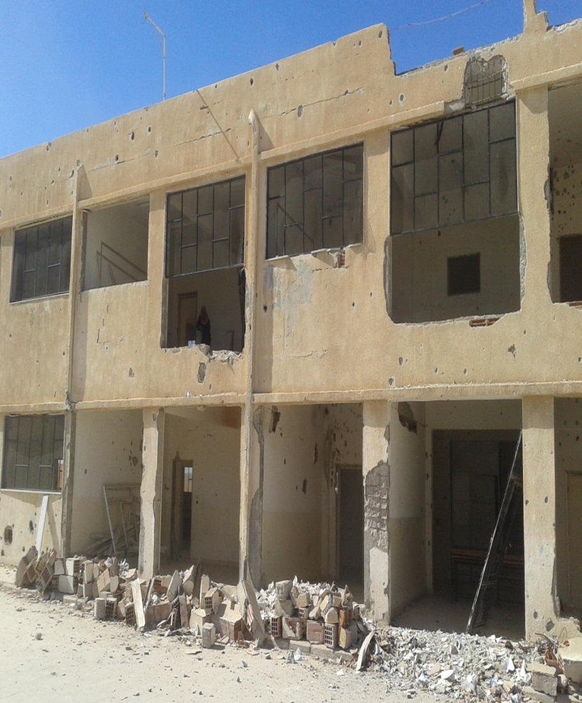
واجهات المدارس
بعد الاصلاح
واجهات المدارس
قبل الاصلاح

Slide 7
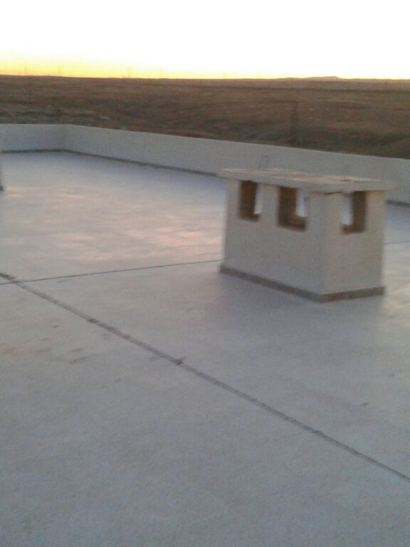
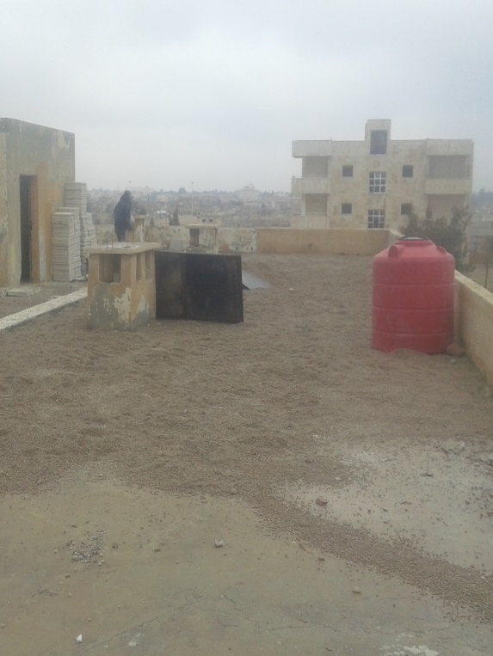
أسطح المدارس بعد الاصلاح
أسطح المدارس قبل الاصلاح

Slide 8
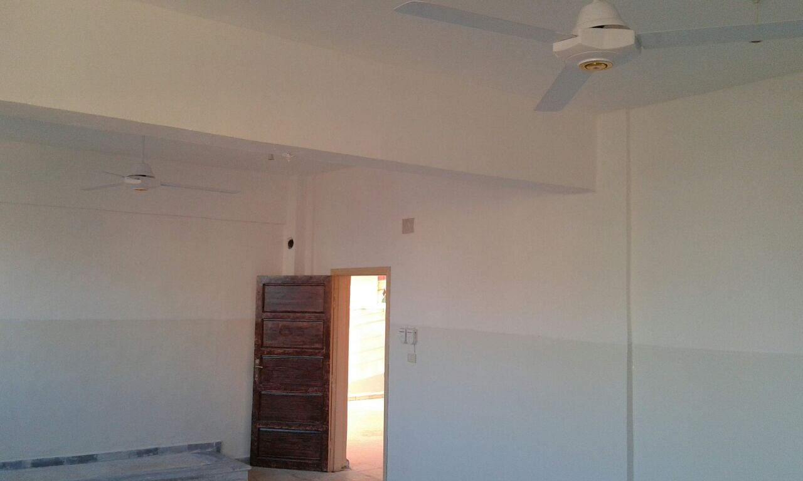
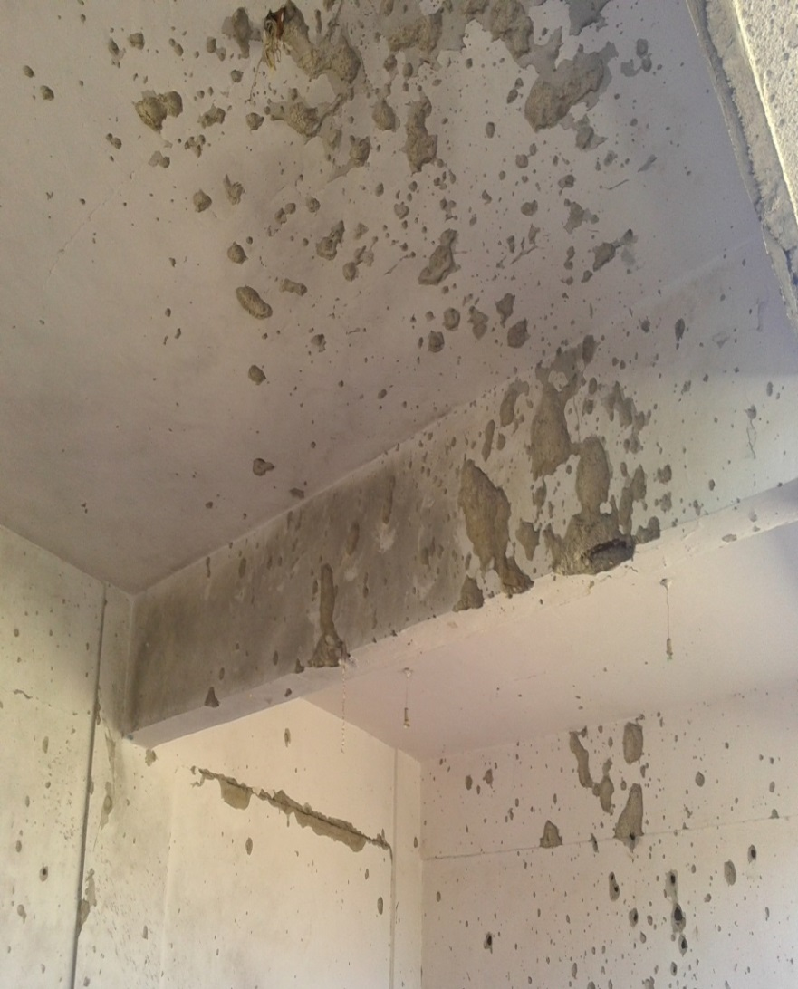
الغرف الصفية بعد الاصلاح
الغرف الصفية قبل الاصلاح

Slide 9
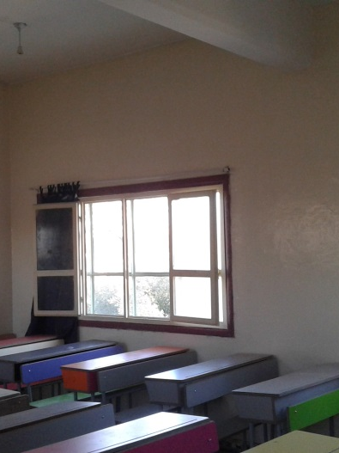
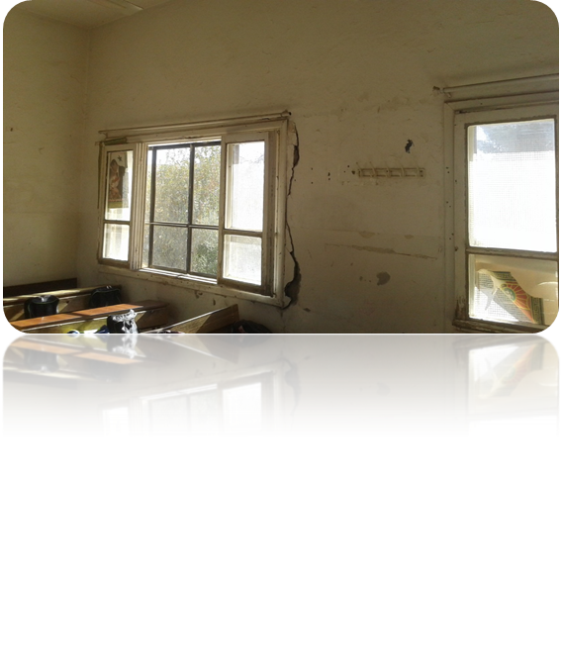
الغرف الصفية بعد الاصلاح
الغرف الصفية قبل الاصلاح

Slide 10
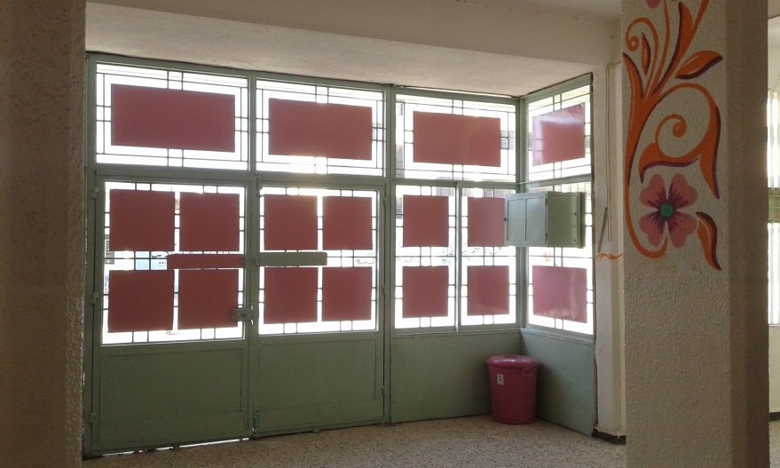
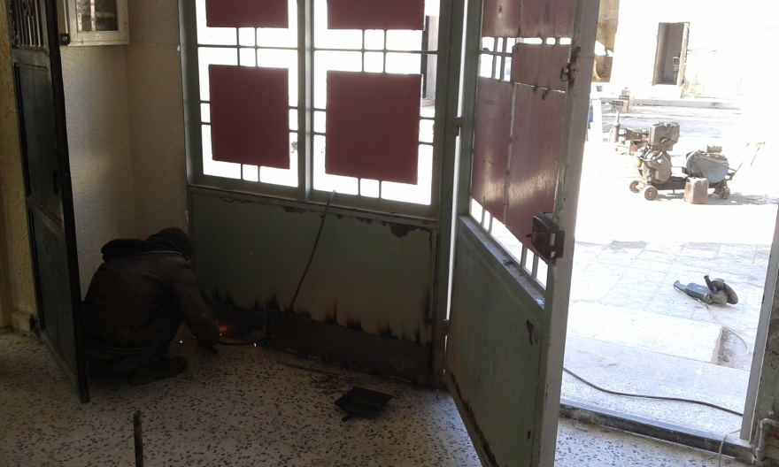
الأبواب الرئيسية بعد الاصلاح
الأبواب الرئيسية قبل الاصلاح

Slide 11
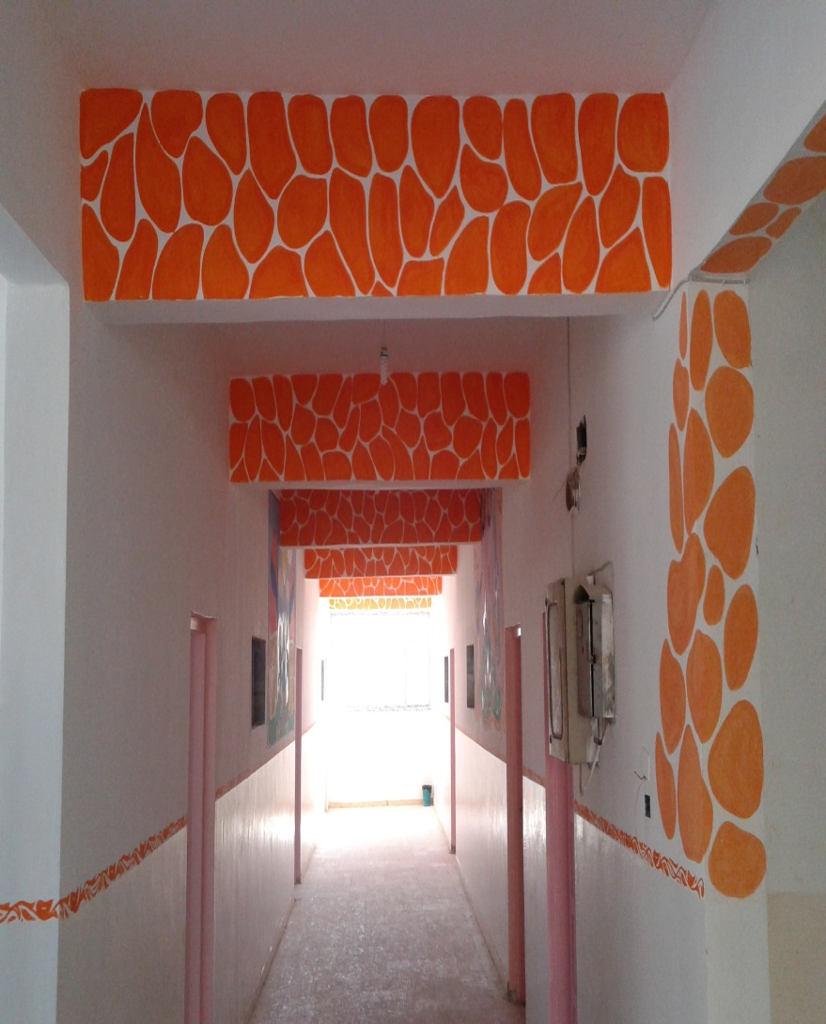
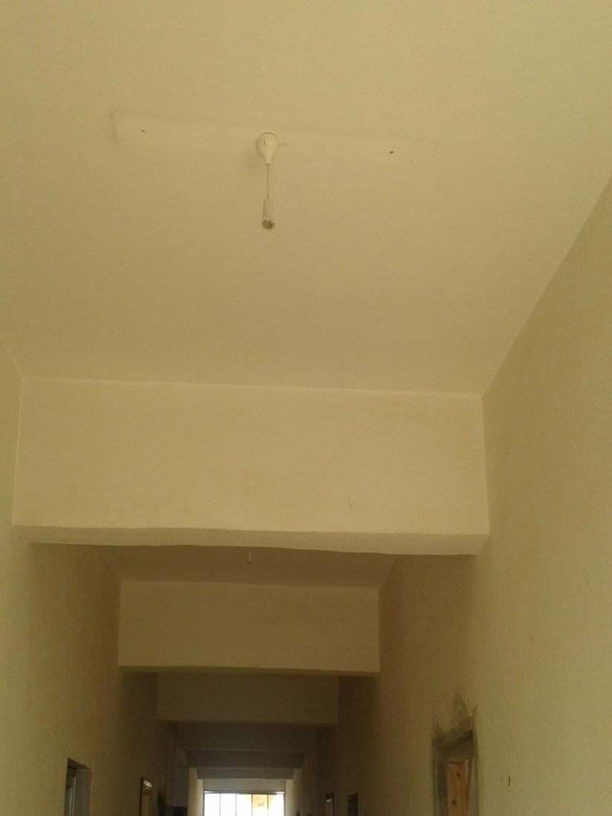
كريدور المدرسة بعد الاصلاح
كريدور المدرسة قبل الاصلاح

Slide 12
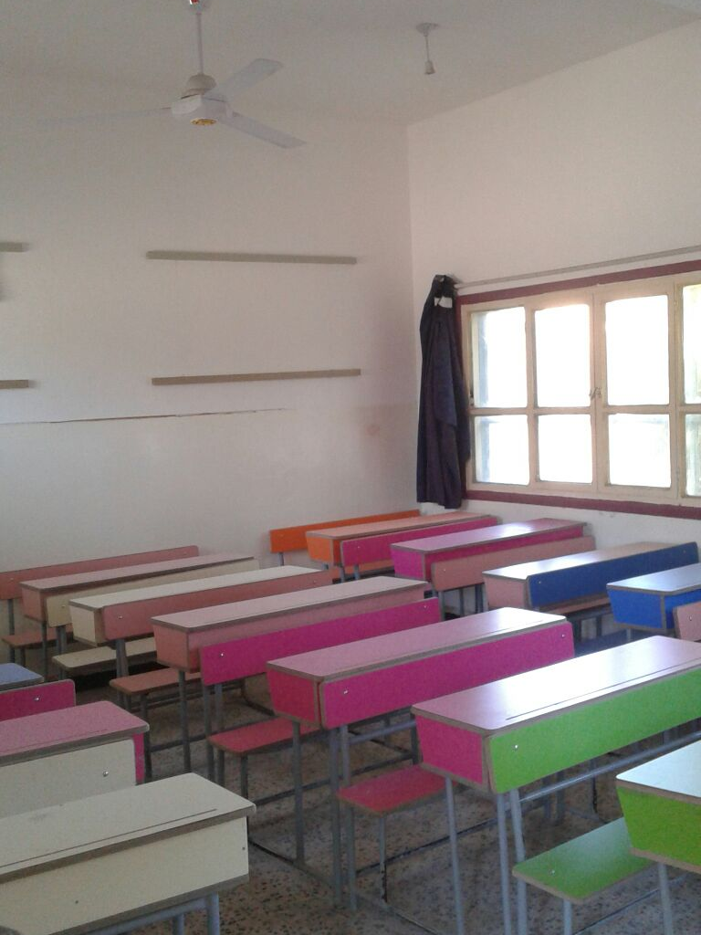
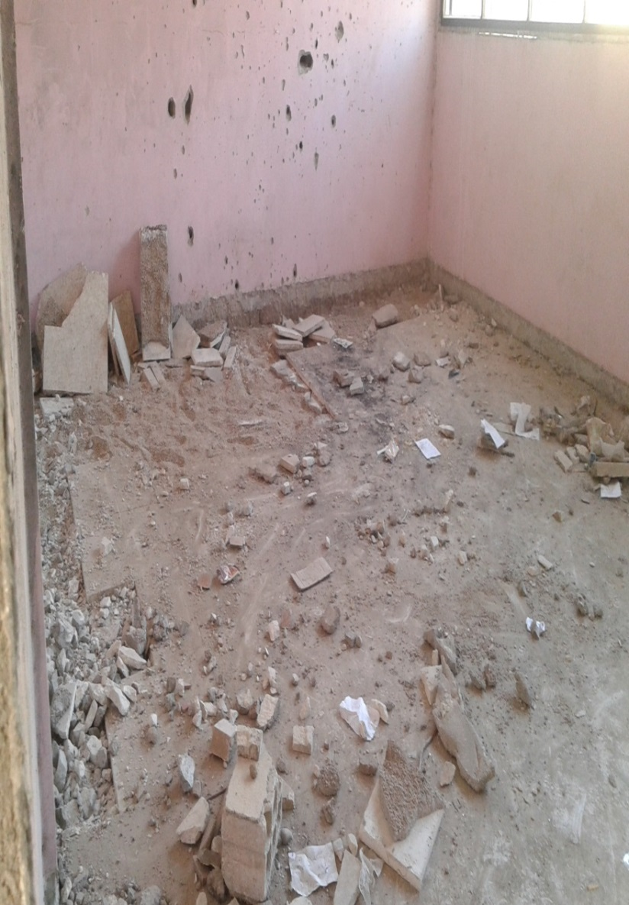
الغرف الصفية بعد الاصلاح
الغرف الصفية قبل الاصلاح

Slide 13
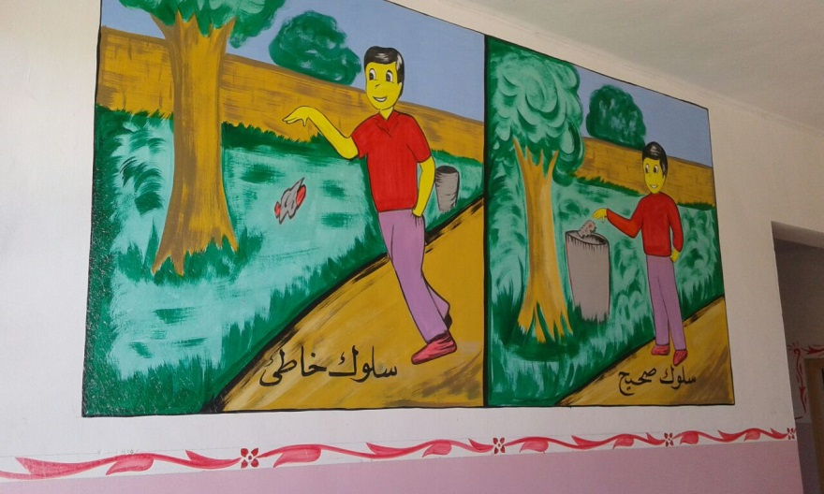
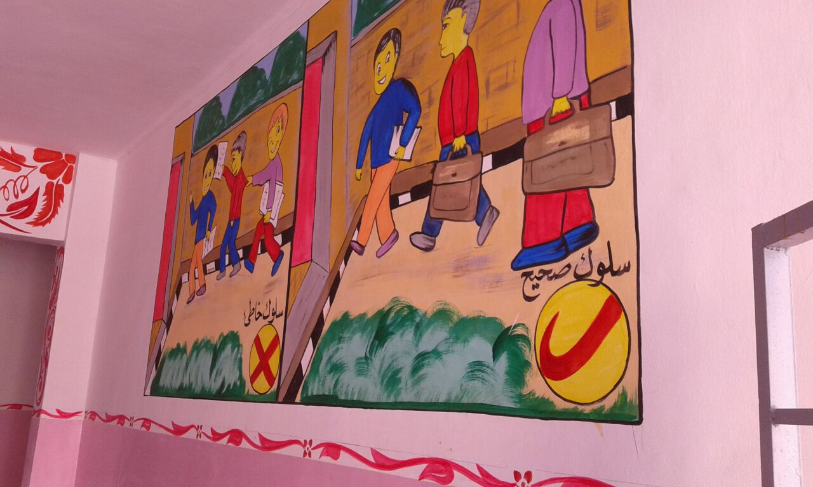
رسوم جدارية توجيهية
رسوم جدارية توجيهية

Slide 14
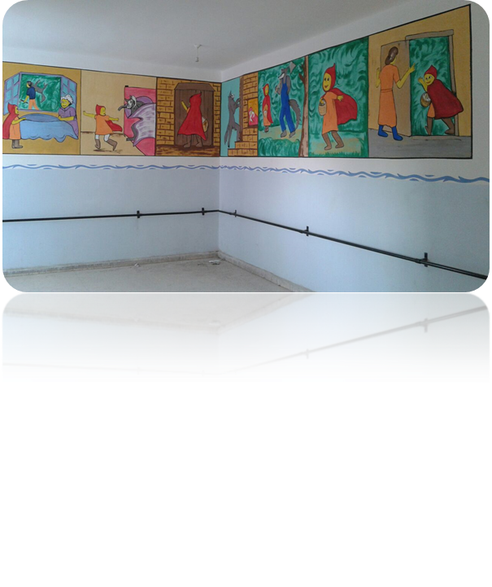
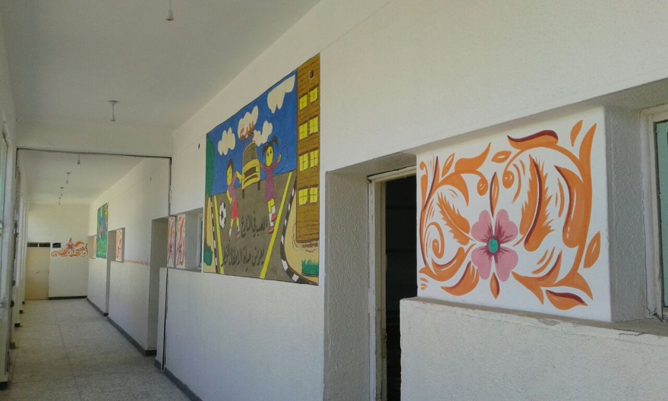
لوحات جدارية
لوحات جدارية

Slide 15
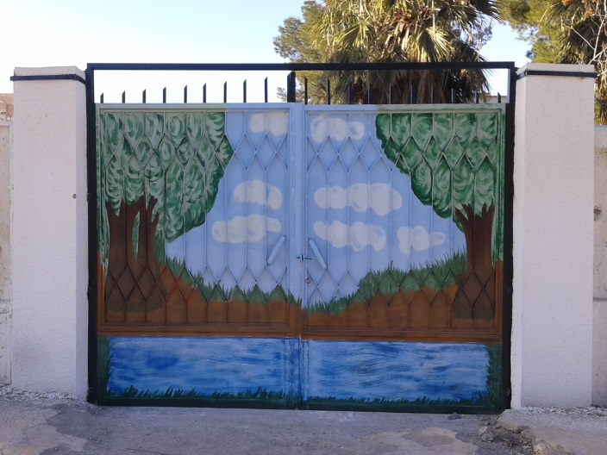
الباب الرئيسي للمدرسة

Slide 16
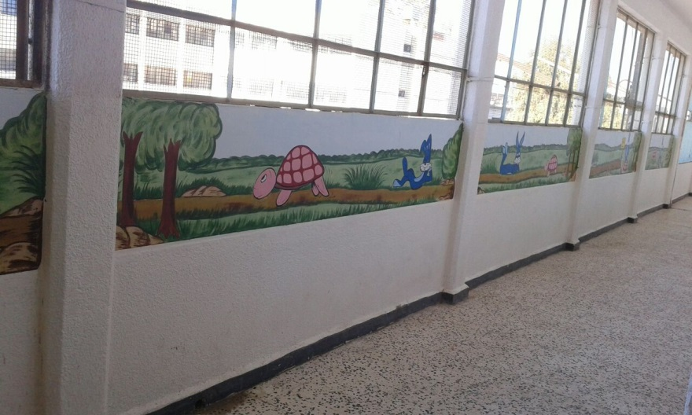
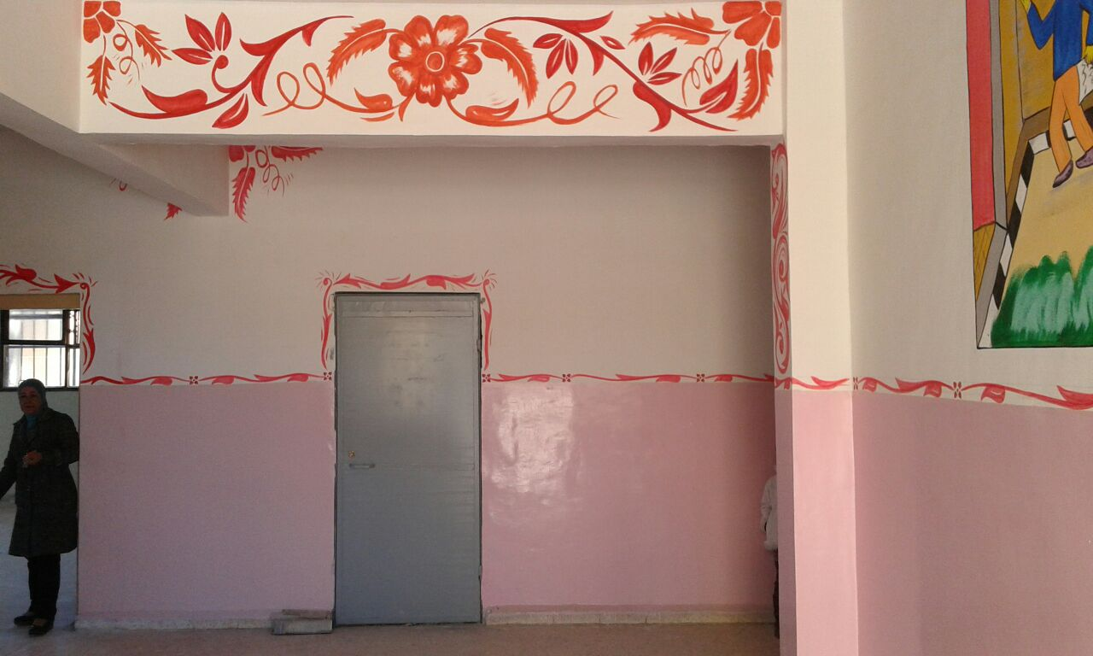
لوحات جدارية
رسوم تزينيه

Slide 17
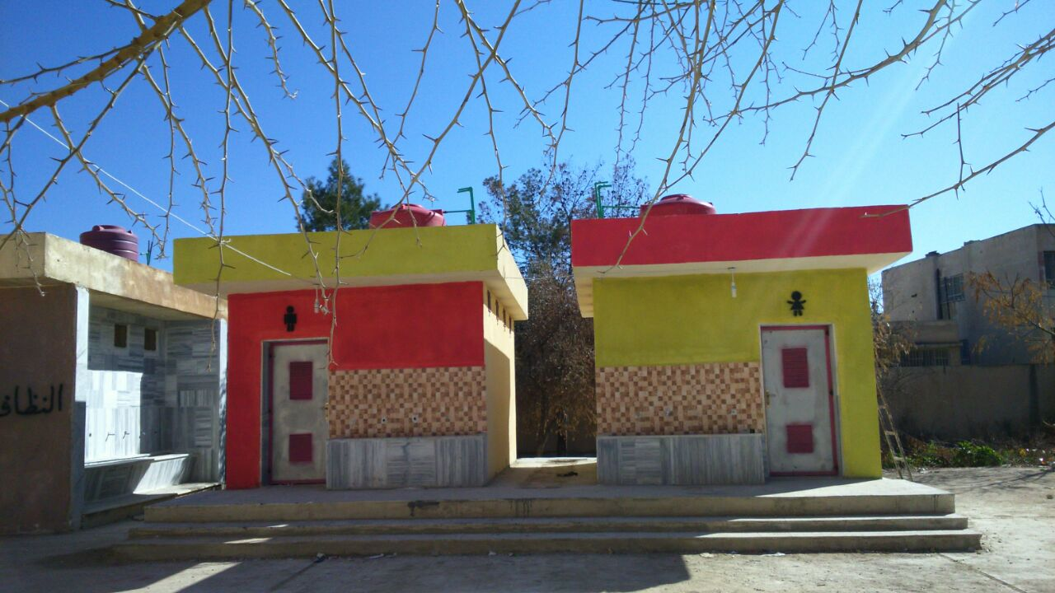
تنفيذ دورات مياه جديدة في الباحات

Slide 18
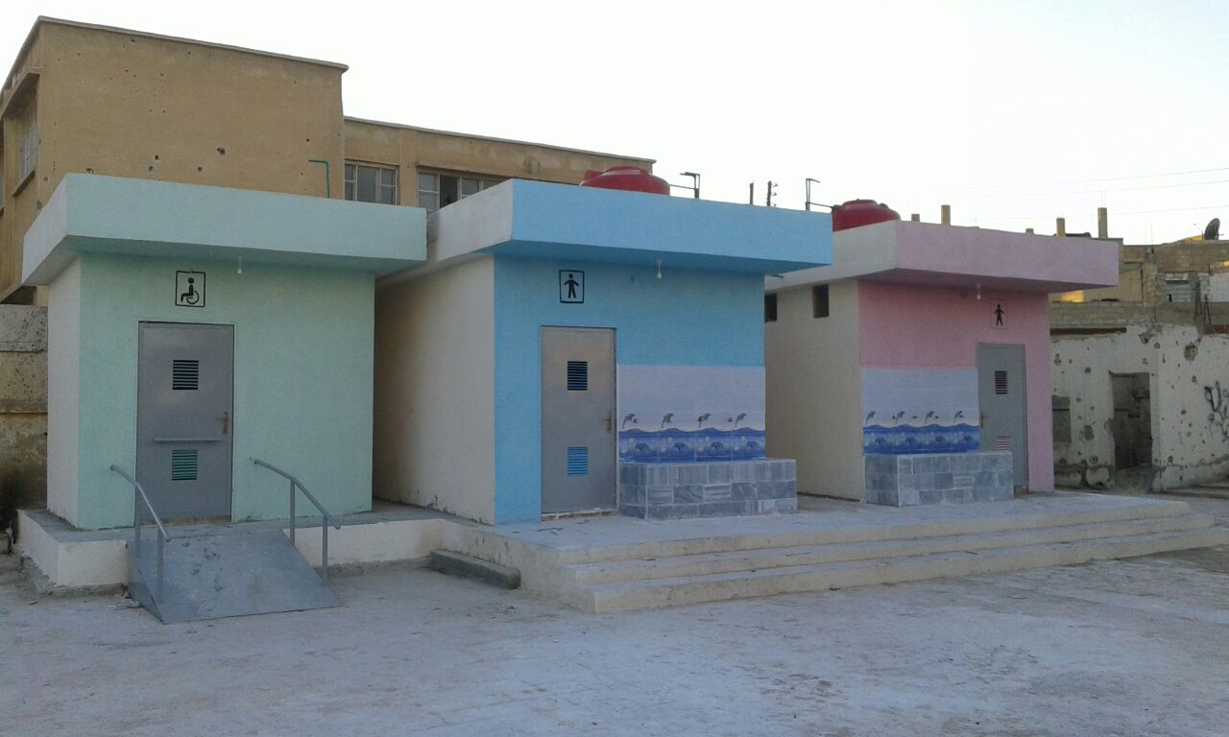
تنفيذ دورات مياه جديدة في الباحات

Slide 19
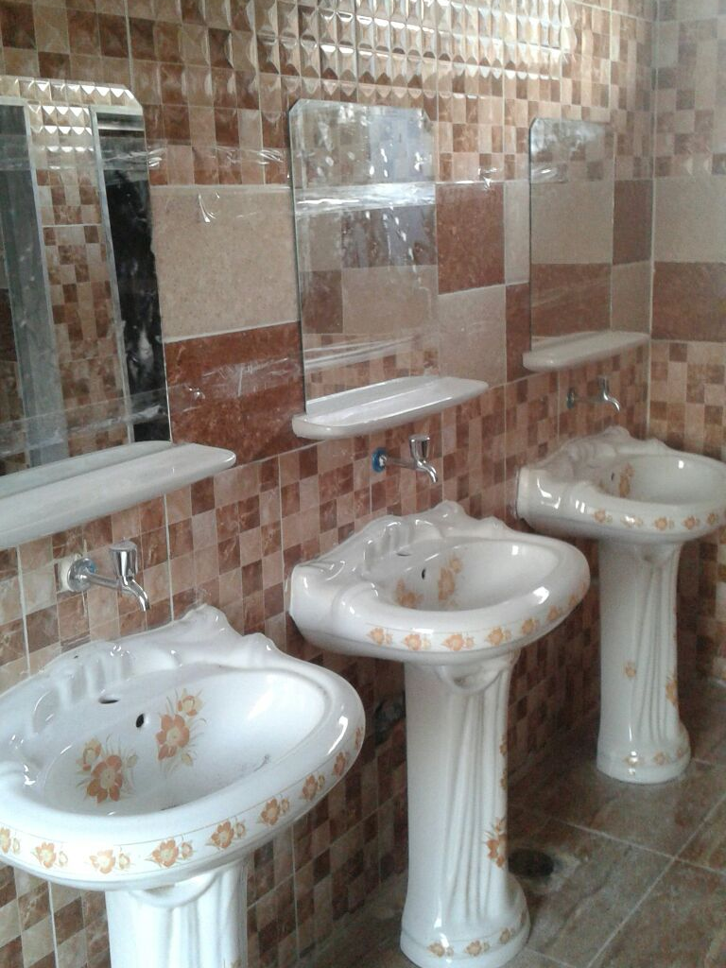
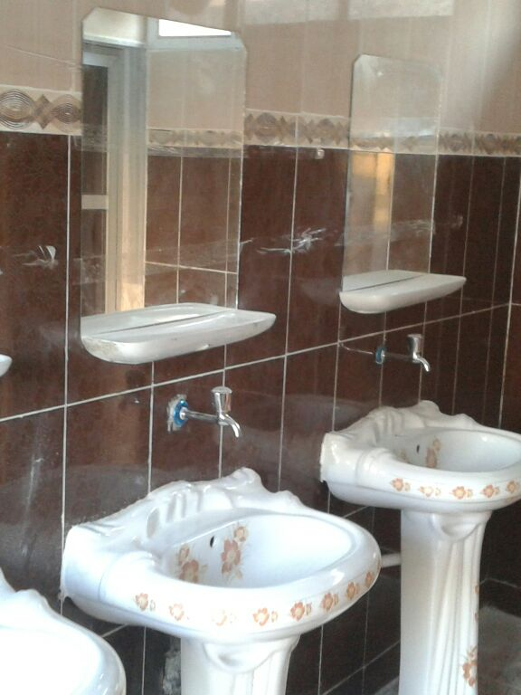
المغاسل في دورات المياه الجديدة
المغاسل في دورات المياه الجديدة

Slide 20
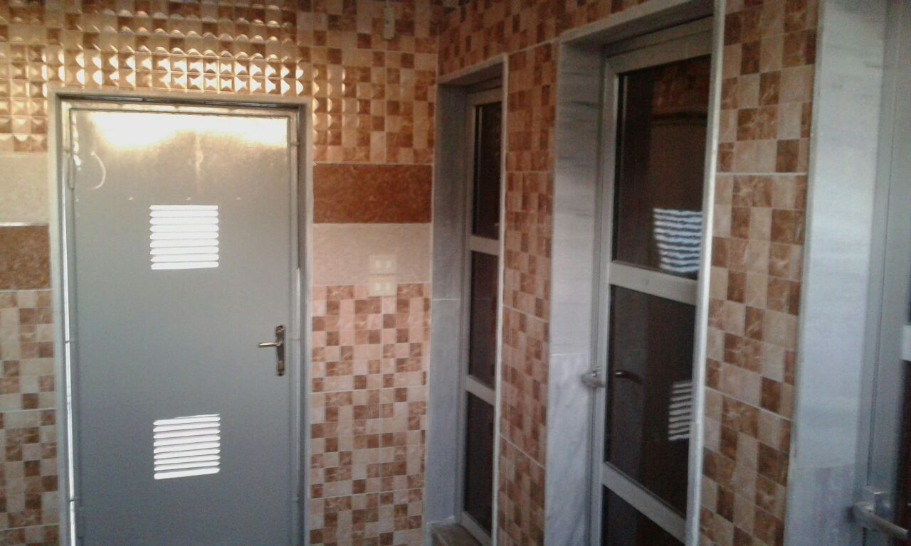
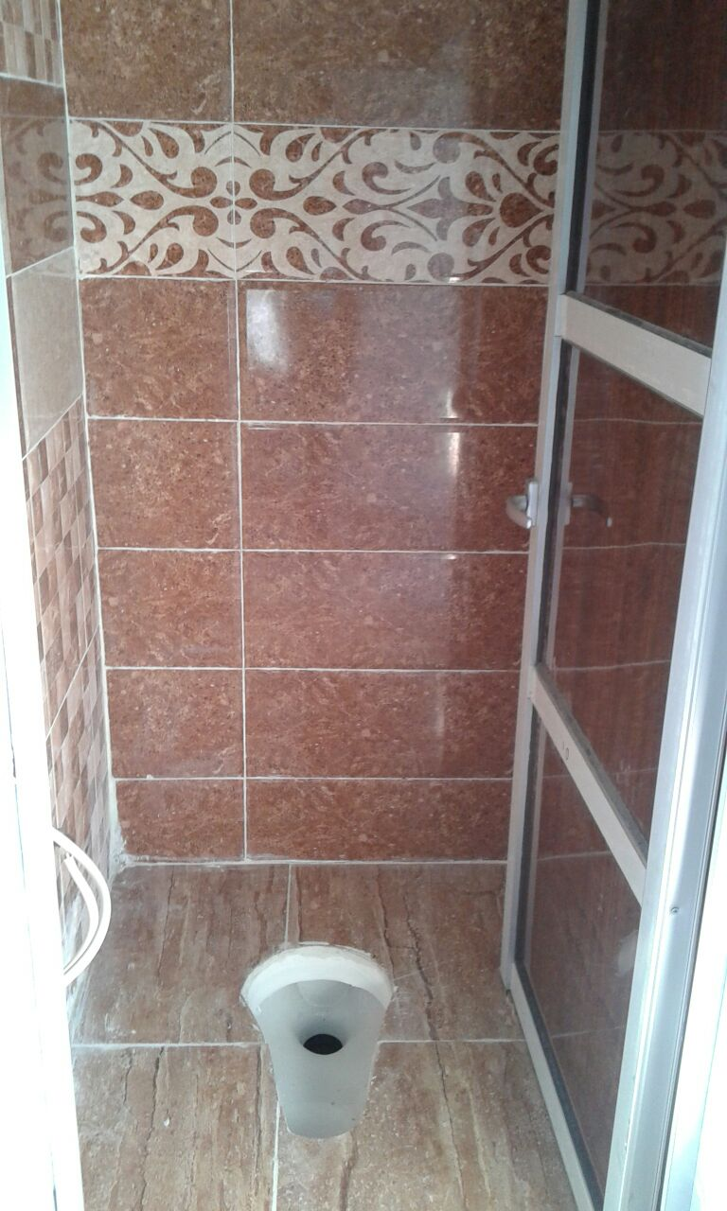
دورات المياه الجديدة
دورات المياه الجديدة

